Slide 1


Slide 2

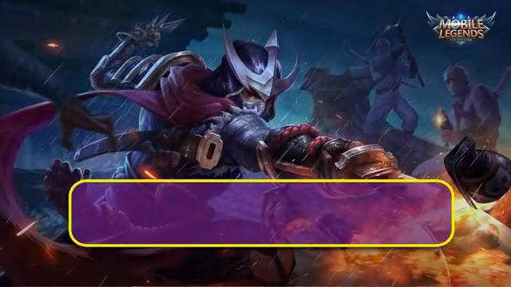

Slide 3
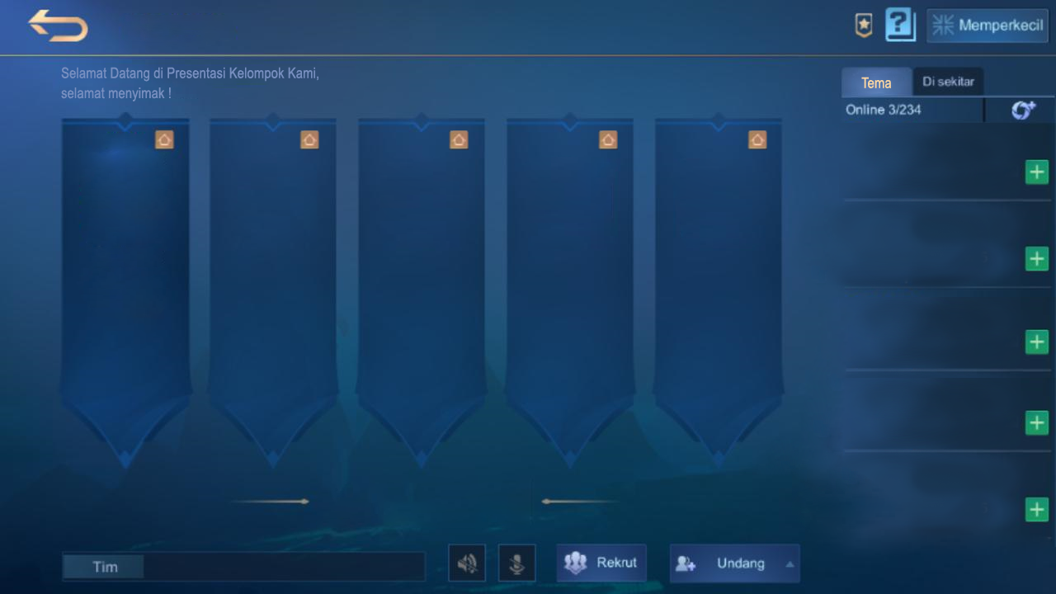











PENGARUH KOMPUTER DI BIDANG PENDIDIKAN
APA ITU KOMPUTER
SEJARAH KOMPUTER
M.FARID DENI AL FITO
SUNANAN AL YLYA
YUAN MAULANA
RISKI NURHADI
NIM : 223200251
NIM : 223200239
NIM : 223200261
NIM : 223200259
DAMPAK POSITIF KOMPUTER
DAMPAK NEGATIF
CARA MENYIKAPI DAMPAK
DAMPAK KOMPUTER

Slide 4
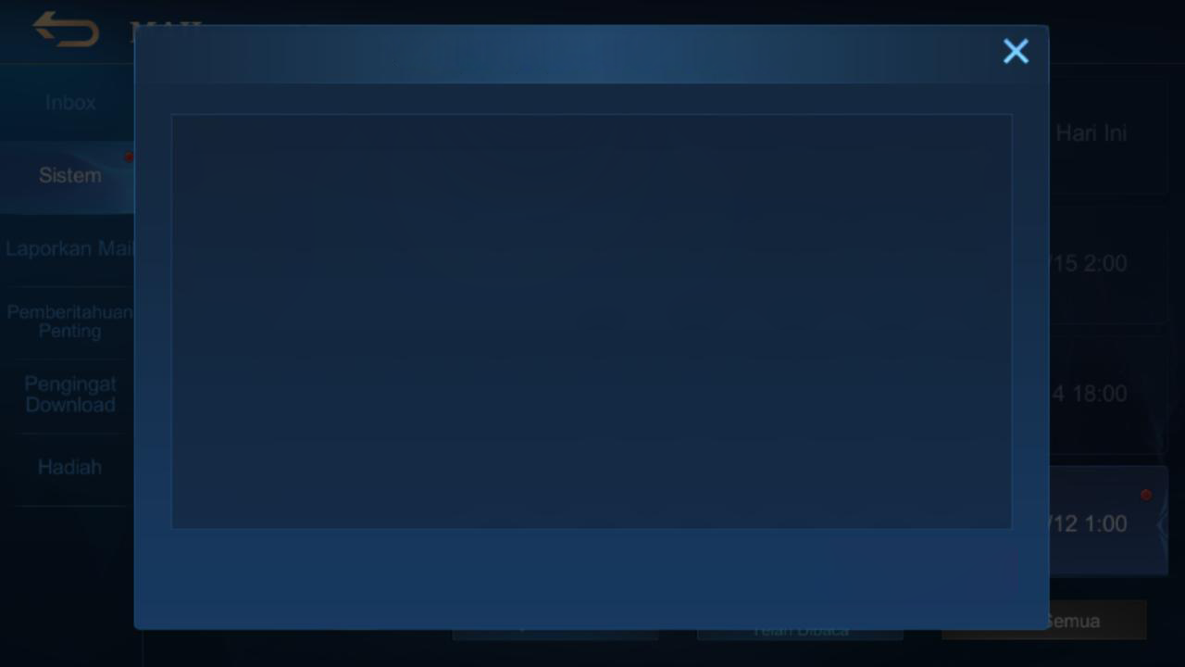
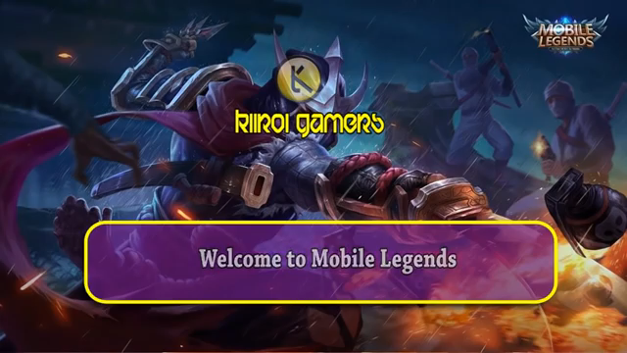


Apa itu Komputer
Komputer adalah perangkat elektronik yang dapat melakukan berbagai tugas dengan menggunakan perintah yang disimpan dalam memori. Komputer dapat digunakan untuk menyelesaikan berbagai jenis masalah, termasuk perhitungan matematika, pemrosesan data,
Penemuan Komputer membawa dampak dalam dunia pendidikan. Dampak ini ada yang sifatnya positif atau bermanfaat tetapi ada juga yang negatif atau merugikan
Lanjut?

Slide 5
Sejarah singkat Komputer
Mengutip dari buku Pengantar teknologi untuk bisnis (2005) karya M.Suyanto, Komputer di temukan pada 1822, oleh Charles babbage, Seorang ahli matematika asal Inggris
Awalnya Charles hanya berinovasi menciptakan sebuah mesin hitung bertenaga uap Namun ternyata penemuan nya ini menjadi cikal bakal komputer yang sampai saat ini kita gunakan
Lanjut?

Slide 6

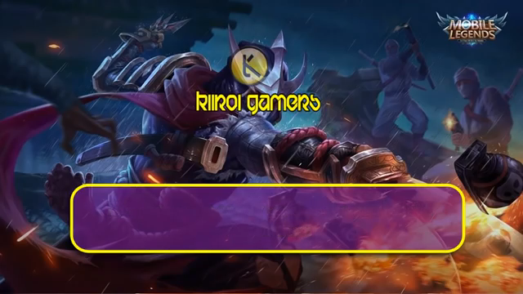
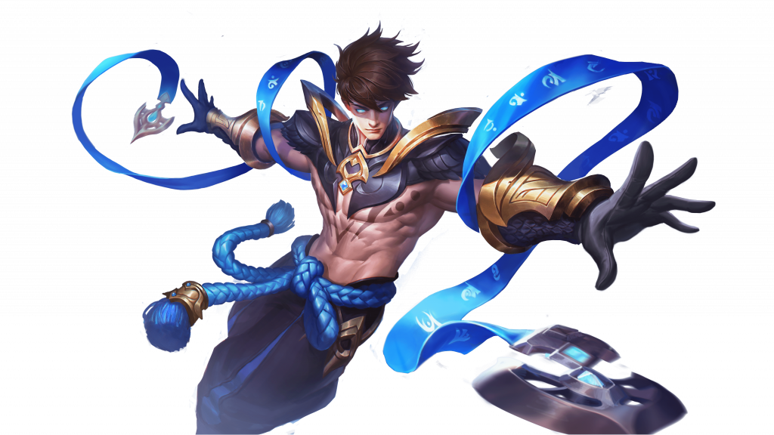
Dampak Positif Komputer
Memudahkan Guru dan siswa dalam Pembelajaran
Kemudahan dalam proses Belajar mengajar

Slide 7
Dampak Negatif Komputer
Membuat Kemampuan bersosialisasi siswa menurun
Kecanduan Bermain Komputer

Slide 8
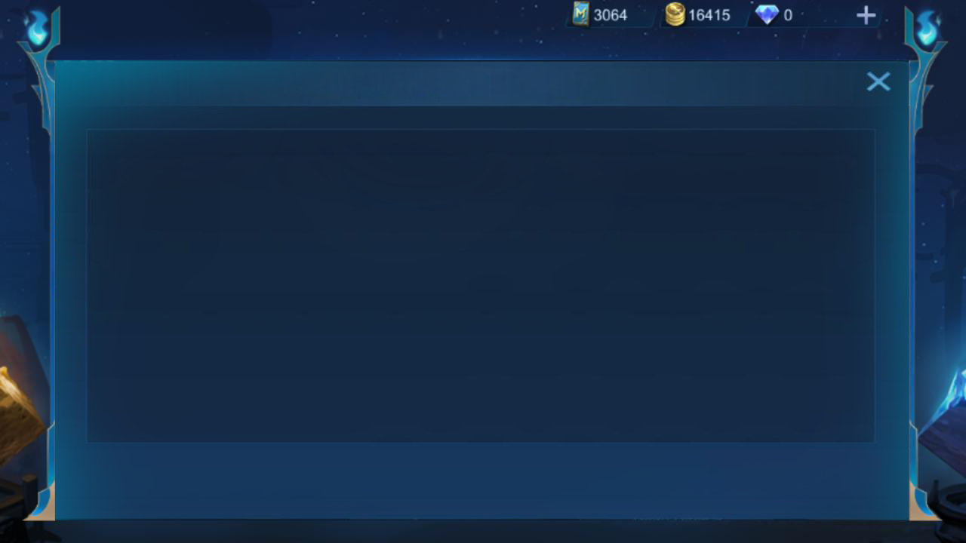
Cara Mengatasi Dampak Negatif Komputer
Penggunaan komputer harus diatur dengan baik, sehingga siswa tidak terlalu lama menggunakan komputer.
Siswa harus diajarkan untuk menggunakan komputer secara bijak dan tidak terlalu banyak menggunakan komputer untuk hal-hal yang tidak bermanfaat.
Guru harus memberikan pendidikan tentang dampak negatif yang dapat ditimbulkan jika siswa terlalu lama menggunakan komputer, seperti sakit mata, lelah, dan lain-lain.
Guru harus memberikan pengajaran tentang etika dan tata cara penggunaan komputer yang benar.
Pemerintah harus memberikan regulasi yang ketat terkait penggunaan komputer di sekolah, sehingga siswa tidak terlalu lama menggunakan komputer dan tidak menggunakan komputer untuk hal-hal yang tidak bermanfaat.
Dll
Lanjut?

Slide 9
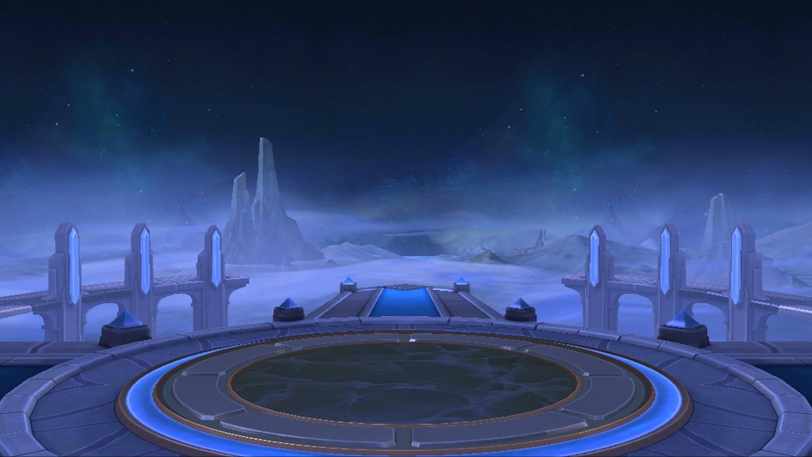


TERIMAKASIH
Malu bertanya sesat di jalan
Karna ini bukan di jalan
Jadi ngga usah nanya pun ga akan sesat

